Slide 1
Kosmologia
Nasz rozszerzający się Wszechświat

Slide 2
Słów kilka o wykładzie

Slide 3
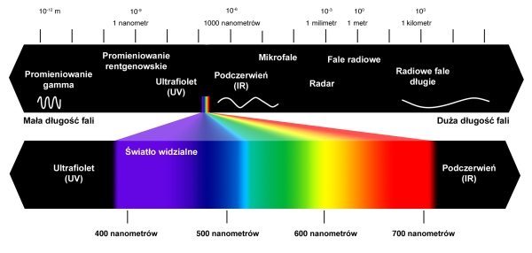
Podstawowe fakty z astronomii
Światło rozchodzi się pod postacią fotonów - drobinek o naturze falowej, których energia jest proporcjonalna do częstotliwości
Światło widzialne stanowi zaledwie część całego spektrum.
Światło w próżni porusza się ze stałą, maksymalną prędkością c = 300.000 km/s
Rok świetlny (ly) to odległość jaką przebywa światło w ciągu jednego roku
Ziemia – Księżyc : 1 sekunda
Ziemia – Słońce : 500 sekund = 8 min. 20 sek.
Średnica Układu Słonecznego : 4 godziny
Najbliższa gwiazda, Proxima Centauri : 4,22 ly
Średnica widocznego wszechświata : 93 Gly

Slide 4
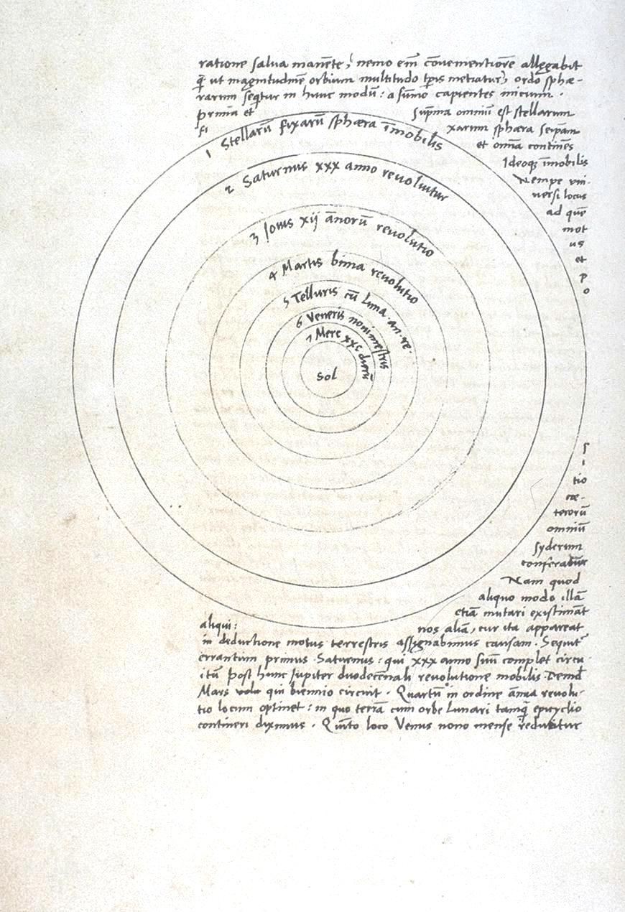
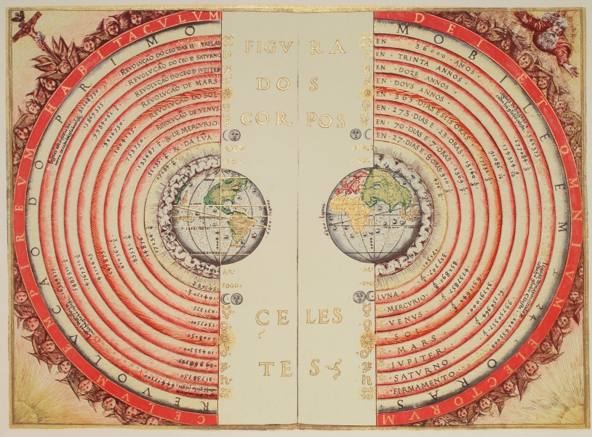
Zmieniające się wyobrażenie Wszechświata
Notes:
Na początku XX w. zatrzymano się na wyobrażeniu, zgodnie z którym nasza galaktyka (Droga Mleczna) była całym światem, a różne „mgławice spiralne” co najwyżej jej odległymi obszarami.
Troszkę na uboczu tych badań zajmowano się „dumaniem”, którego przykładem jest tzw. paradoks Olbersa.

Slide 5
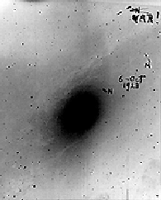
Odkrycie Hubble’a, cz. 1
Notes:
Pomiary przesunięcia ku czerwieni sugerowały, że mgławice spiralne poruszają się nadzwyczaj szybko (kilkaset km/s).
Jeszcze pod koniec XIX w., gdy zrobiono pierwsze zdjęcie, myślano że pokazuje obszar formowania się nowego układu gwiazdowego.
Nawet oszacowania odległości do M31 na podstawie jasności błysków gwiazd nowych (~500 kly) nie wyjaśniły kwestii, doprowadziły natomiast do tzw. Wielkiej Debaty o rozmiarach kosmosu.
Dopiero Hubble (1923) wyróżnił na drugim ze zdjęć gwiazdę zmienną (cefeidę) (to jest wyjątkowo znane zdjęcie!)

Slide 6
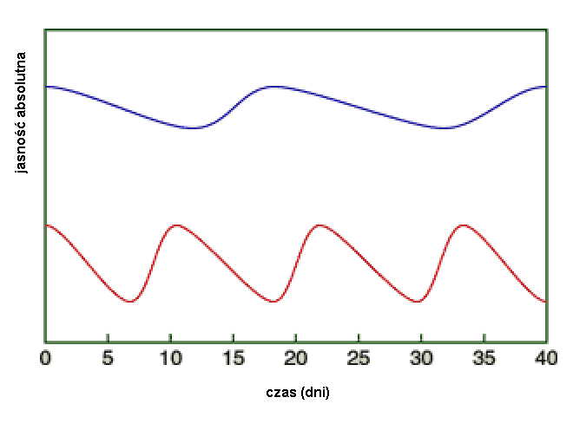
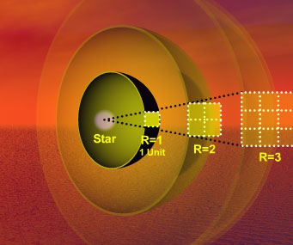
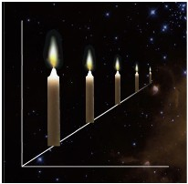
Cefeidy jako świece standardowe
Notes:
W 1912 r. Henrietta Leavitt odkryła i skatalogowała liczne gwiazdy w Wielkim Obłoku Magellana.
Na tej podstawie odkryła związek między okresem pulsacji cefeid, a ich jasnością.
Po wykalibrowaniu cefeidy stały się dobrymi świecami standardowymi – obecnie pozwalają mierzyć odległości do 10Mpc = 32.6 Mly
Świecą standardową może być każdy rodzaj obiektów astronomicznych, które potrafimy rozpoznawać i które wykazują identyczne właściwości w całym kosmosie.

Slide 7
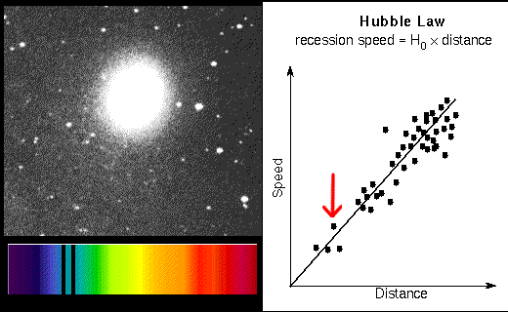
Odkrycie Hubble’a, cz. 2
Określenie odległości do gwiazd lub galaktyk to zaledwie część tego, co zrobił Hubble.
Aby uzyskać słynne prawo Hubbla musimy znać prędkości tych źródeł!
Jak je wyznaczyć?

Slide 8
Efekt Dopplera
Jeśli dyliżans oddala się od obserwatora, to odbiera on wiadomości rzadziej niż są one wysyłane!
Wynika to wprost ze zwiększania się odległości między kolejnymi gołębiami i zależy od prędkości dyliżansu.

Slide 9
Przesunięcie ku czerwieni
To samo zjawisko dotyczy wszystkich rodzajów fal, w szczególności światła i jego cząsteczek (fotonów)
Fotony o różnej długości fali mają różne kolory: najdłuższe fale odpowiadają barwie czerwonej, a najkrótsze – niebieskiej.

Slide 10
Odkrycie Hubble’a, cz. 3
Z powyższego wynika, że oddalające się źródła powinny wykazywać „przesunięcie ku czerwieni”.
Co tak naprawdę się przesuwa?

Slide 11
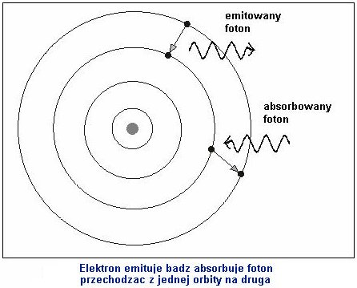
Widmo światła i prążki spektralne

Slide 12
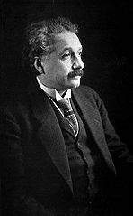
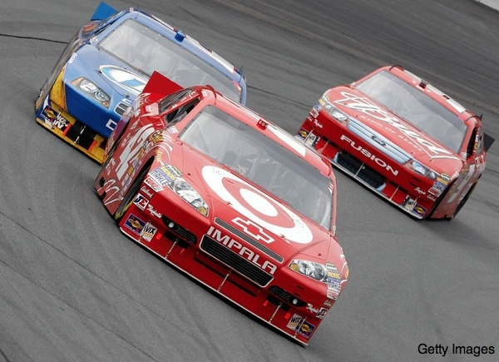
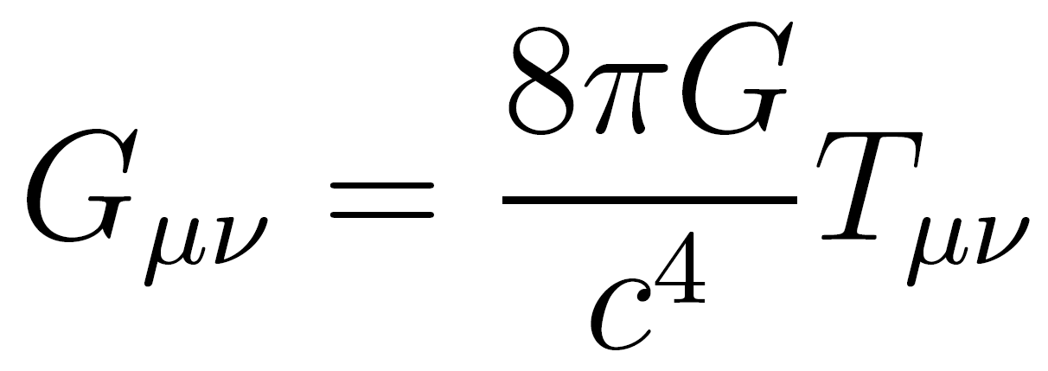
Ogólna Teoria Względności
Ogólna Teoria Względności jest teorią grawitacji.
Grawitacja jest w niej zjawiskiem geometrycznym!

Slide 13
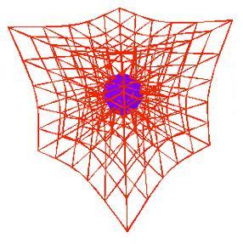
Ogólna Teoria Względności, cz. 2
Lewa strona opisuje krzywiznę 4-wymiarowej czasoprzestrzeni
Prawa, tensor napięć-energii, rozkład materii i ciśnienia w przestrzeni
Paradoksalnie, obecność ciśnienia, podobnie jak materii, jest źródłem „przyciągania” grawitacyjnego, mimo, że intuicyjnie powinno ono „rozpychać” przestrzeń.

Slide 14
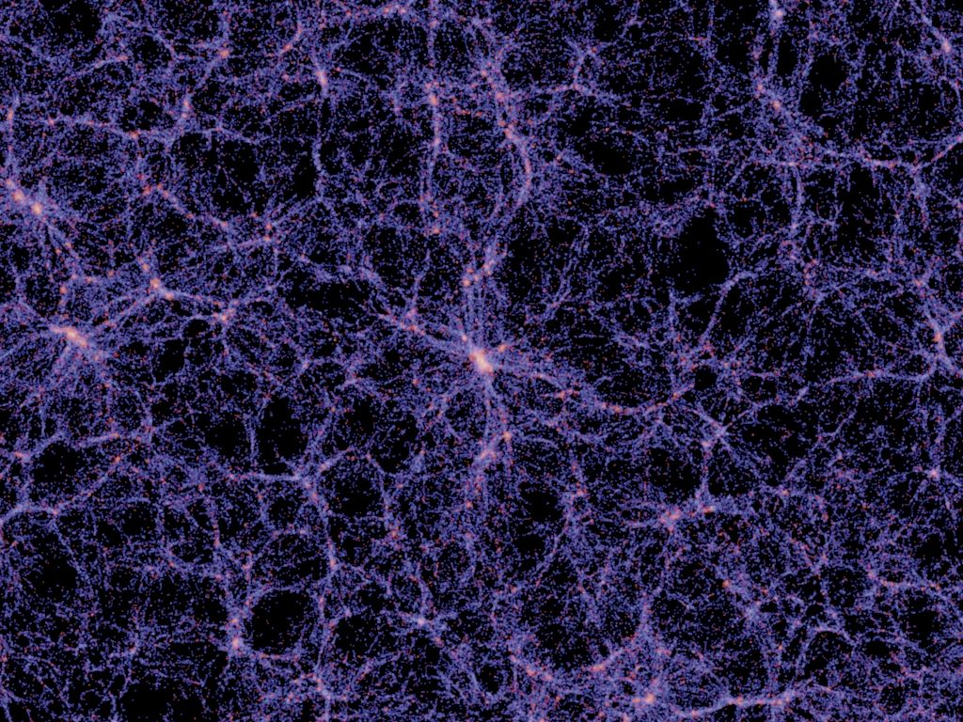
Zasada kosmologiczna
Równanie Einsteina można zastosować do całego wszechświata
Aby je rozwiązać, trzeba poczynić założenia o jego symetrii
Kosmos w każdym miejscu jest taki sam … (jednorodność)
… i wygląda tak samo w każdym kierunku (izotropowość)

Slide 15
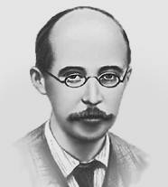
Równania Friedmana
Równania obok tworzą rozwiązanie równania Einsteina dla wszechświata spełniającego Zasadę kosmologiczną
Wykluczają one istnienie statycznego wszechświata – grawitacyjne przyciąganie materii doprowadzi do jej całkowitego zapadnięcia
Notes:
W drugim równaniu widać, że ciśnienie „przyciąga”

Slide 16
Stała kosmologiczna Einsteina
Aby zapobiec zapadnięciu się statycznego wszechświata, Einstein wprowadził do swojego równania dodatkowy składnik, tzw. stałą kosmologiczną.
Stała kosmologiczna zachowuje się w równaniu tak jakby opisywała materię wywierającą ujemne ciśnienie! To ono powstrzyma świat Einsteina od zapadnięcia się.

Slide 17
Największy błąd Einsteina
Jednocześnie kilka wydarzeń zadecydowało o tym, że stała kosmologiczna popadła w zapomnienie:
Okazało się, że statyczny wszechświat Einsteina jest niestabilny
Hubble odkrył, że galaktyki się od siebie oddalają
Ale to wcale nie musiało tak być!
Notes:
A czemu nie musiało tak być tłumaczy teoria stanu stacjonarnego.
Mogło być tak, że cała materia kosmosu oddala się od siebie, ale wcale nigdy nie było „wielkiego wybuchu”, w którym gęstość miałaby być nieskończona – po prostu materia mogła powstawać stopniowo, w niewiarygodnie wolnym tempie (liczonym w atomach na galaktykę na rok) zupełnie tak samo, jak krople deszczu spadając na powierzchnię jeziora powodują powstawanie rozchodzących się kręgów fal, co jednak nie oznacza, że – ekstrapolując wstecz – musiał być taki moment w zamierzchłej historii jeziora, gdy wszystkie kręgi fal się zbiegały, by teraz mogły się rozbiegać.
Teoria stanu stacjonarnego ma swoje własne słabości, a ostatecznie pogrążyło ją odkrycie mikrofalowego kosmicznego promieniowania tła.
Zob.: http://pl.wikipedia.org/wiki/Teoria_stanu_stacjonarnego_(kosmologia)

Slide 18
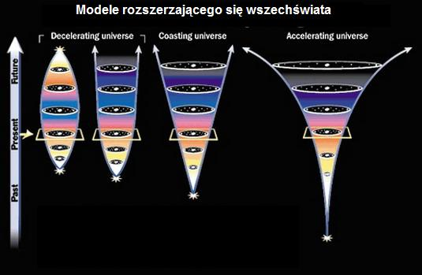
Rozszerzający się Wszechświat
Jak interpretujemy rozszerzanie się wszechświata w naszym modelu?
Parametry kosmologiczne:
stała Hubble’a H
parametr hamowania q
gęstość krytyczna ro
parametr gęstości Omega

Slide 19
Parametr hamowania
Najmniej dokładnie poznaną z powyższych wartości jest parametr hamowania.
Do niedawna nie wiedzieliśmy, że ma on wartość ujemną.
Oznacza to, że ekspansja naszego wszechświata przyspiesza, a on sam wypełniony jest materią o nieznanych właściwościach!

Slide 20
Skąd to wiemy?
Ogólna metoda pozostaje taka sama jak to miało miejsce w czasach Hubble’a:
szukamy obiektów, których jasność znamy
wyznaczamy odległość do nich i odpowiednie przesunięcie ku czerwieni
sprawdzamy, który model kosmologiczny najlepiej przewiduje wyniki pomiarów

Slide 21
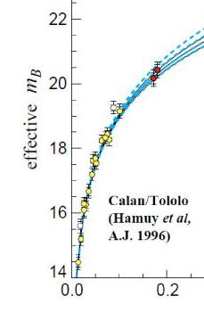
Dopasowanie modelu do danych
Hubble miał łatwo, bo dane konfrontował z wyobrażeniem statycznego wszechświata
Modele, które my rozważamy, prawie się nie różnią w zakresie małych przesunięć ku czerwieni!

Slide 22
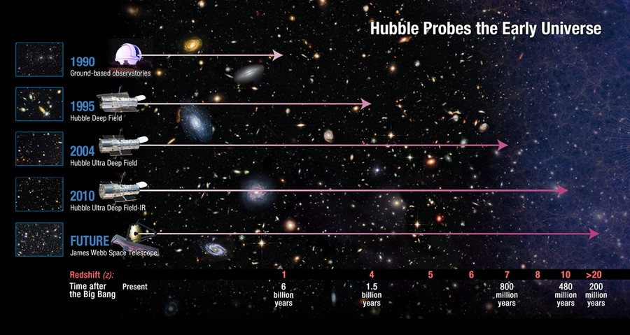
Duże przesunięcia ku czerwieni
„Klasycznie” przesunięcie ku czerwieni utożsamialiśmy z ruchem własnym źródła.
W kosmologii rozszerzającego się wszechświata jest to spowodowane jego powiększaniem się.
W obu przypadkach efekt jest ten sam – rośnie długość fali.

Slide 23
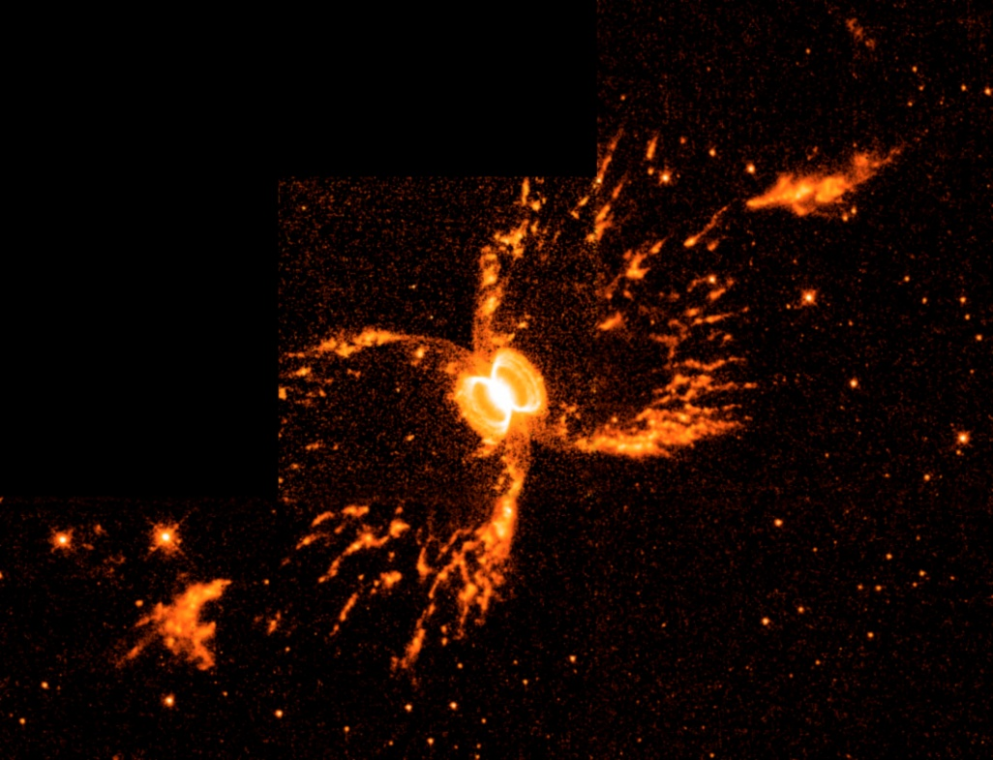
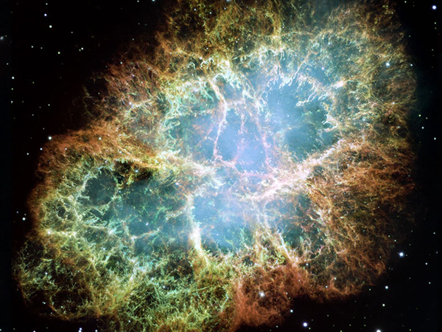
Poszukiwanie źródeł
Ponieważ interesujące nas źródła muszą wykazywać duże przesunięcie ku czerwieni, muszą być bardzo odległe i bardzo stare.
W związku z tym, muszą być bardzo jasne!
Nie mogą to być ani galaktyki, ani kwazary, bo nie znamy reguł rządzących ich ewolucją
Ale mogą to być supernowe, przez krótki czas jaśniejsze od całej galaktyki

Slide 24
Jakie supernowe?
O przesunięciach ku czerwieni między 0,3 a 1.
Typu Ia, powstające w układach podwójnych z udziałem białego karła.
Notes:
Typy supernowych odpowiadają ich hipotetycznemu pochodzeniu. Same supernowe to gwiazdy, których ciężar jest tak wielki, że po (częściowym) ustaniu reakcji termojądrowych zapoczątkowuje się proces niezahamowanego zapadania grawitacyjnego, który uwalnia ogromną energię grawitacyjną całej masy gwiazdy (dla porównania reakcje termojądrowe uwalniają promil tej masy) – energia ta prowadzi do rozerwania gwiazdy w eksplozji zwanej supernową.
Największe gwiazdy (o masie większej niż ok. 9 mas Słońca) dają początek supernowym typu II, w których eksplozja następuje jeszcze zanim całe dostępne gwieździe paliwo wodorowe się zużyje, lecz w ciężkim jądrze gwiazdy już go brak. Po takiej eksplozji może pozostać gwiazda neutronowa lub czarna dziura.
Supernowe typu I powstają, gdy lżejsza gwiazda zdąży wykorzystać cały wodór – w przypadku typu Ia gwiazda jest na tyle lekka, że nawet po całkowitym ustaniu wszystkich reakcji ciśnienie zdegenerowanych elektronów utrzymuje stygnąca gwiazdę, powstrzymując ją przed zapadaniem grawitacyjnym. Jeśli jednak taka gwiazda krąży w parze z inną, może z niej wyssać materię, aż stanie się na tyle ciężka, że wybuchnie, tak jak to opisałem wcześniej.
Ponieważ takie gwiazdy wybuchając mają zawsze prawie taką samą masę, osiągają bardzo podobną jasność, dlatego też są doskonałymi świecami standardowymi.

Slide 25
I jeszcze drobna subtelność :-)
W tak wielkiej skali, nie ma jednej „prawdziwej” miary odległości!
Na szczęście, choć możemy nie wiedzieć, czym „jest” poniższa „odległość”, wiąże ze sobą obserwowane przez nas parametry, jasność, przesunięcie ku czerwieni i stałą Hubble’a.

Slide 26
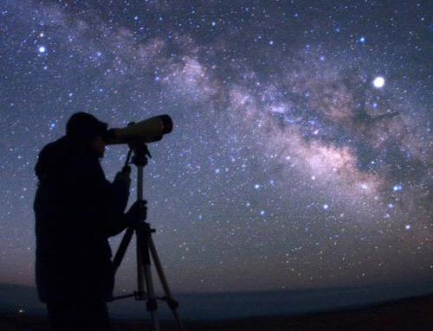
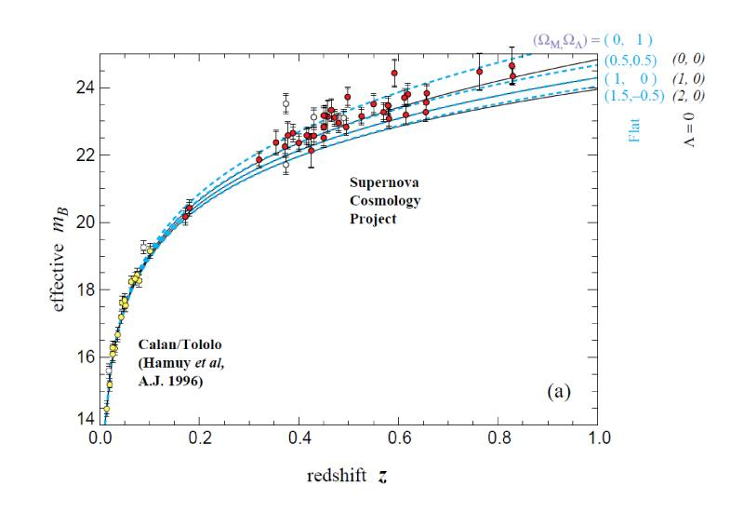
Tak wygląda nasz rozszerzający się Wszechświat
Na papierze …
… w rzeczywistości

Slide 27
Dziękuję!

